Slide 1
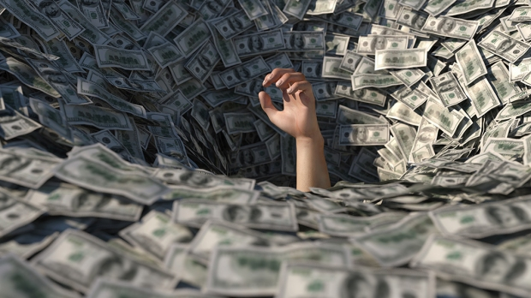
La place
de l’argent

Slide 2
13.7 L’un fait le riche et n'a rien du tout, l’autre fait le pauvre et a de grands biens.

Slide 4
Prendre le temps de planifier et ne pas agir à la hâte
21:5 Les projets de l'homme actif sont tout profit, mais celui qui agit avec précipitation n'arrive qu'à la misère.
24.27 Arrange tes affaires à l’extérieur, prends soin de ton champ! Ensuite tu construiras ta maison.

Slide 6
Développez vos compétences
22.29 Si tu vois un homme habile dans son travail, c'est au service des rois qu'il se tiendra,

Slide 8
Être pratique
12.11 Celui qui cultive son terrain est rassasié de pain, mais celui qui poursuit des réalités sans valeur manque de bon sens.

Slide 10
Bien choisir ses associés
17:18, L'homme dépourvu de bon sens prend des engagements, il se porte garant pour son prochain.
26:10 Celui qui engage un homme stupide ou le premier venu ressemble à un archer qui blesse tout le monde.

Slide 12
Avoir de la maîtrise de soi
21.17 Celui qui aime la joie connaîtra la misère, celui qui aime le vin et l'huile ne s'enrichira pas.

Slide 14
Les épargnes s’accumulent
13:11 Une fortune mal acquise diminue, mais celui qui amasse peu à peu augmente son bien.

Slide 16
Il n’y a pas de substitut pour le travail dur
10.4 Celui qui agit avec nonchalance s'appauvrit, mais la main des personnes actives est source de richesse.
12.24 La main des personnes actives dominera, tandis que la main nonchalante sera astreinte à la corvée.
13.4 Le paresseux a des désirs qu'il ne peut satisfaire, tandis que les personnes actives sont comblées.
14.23 Tout travail procure un profit, mais les paroles en l'air ne mènent qu'à la misère.
Col 3:23 Tout ce que vous faites, faites-le de tout votre cœur, comme pour le Seigneur et non pour des hommes,

Slide 18
Proverbes Discussion
18.1 La fortune du riche est sa forteresse : dans son imagination, elle est comme une haute muraille.

Slide 20
La richesse apporte d’autre soucis
13.8 La richesse d'un homme peut servir de rançon pour sa vie, mais le pauvre n’a pas à subir la menace.
La richesse nous tente de
- la poursuivre au prix de la justice et de notre santé
10.2 Les trésors acquis par la méchanceté ne sont d’aucun profit, mais la justice délivre de la mort.
23.4 Ne te fatigue pas à acquérir la richesse, n'y applique pas ton intelligence.

Slide 21
- se croire sage
28.11 L'homme riche se croit sage, mais le faible qui est intelligent vérifie sa valeur.
- y mettre notre confiance au lieu de Dieu
11.4 Le jour de la colère, la richesse ne sert à rien: c'est la justice qui délivre de la mort.
11.28 Celui qui se confie dans ses richesses tombera, tandis que les justes verdiront comme le feuillage.
23.5 Veux-tu la poursuivre du regard? La voilà disparue! En effet, la richesse se fait des ailes et, comme l'aigle, elle prend son envol vers le ciel.

Slide 23
La justice vaut mieux que la richesse
15.17 Mieux vaut un plat de légumes là où règne l'amour qu'un bœuf engraissé dans la maison de la haine.
15.16 Mieux vaut peu avec la crainte de l'Eternel qu'un grand trésor avec le trouble.
22.1 Une bonne réputation est préférable à de grandes richesses, et la grâce vaut mieux que l’or et l’argent.

Slide 25
La pauvreté
peut être le résultat de la folie
10.4 Celui qui agit avec nonchalance s'appauvrit, mais la main des personnes actives est source de richesse.
- (mais pas toujours)
13.23 Le champ que défriche le pauvre donne une nourriture abondante, mais l'absence d'équité provoque la perte de certains.
- n’est jamais bonne en soi
10.15 La fortune du riche est sa ville fortifiée, mais ce qui fait la ruine des faibles, c’est leur pauvreté.

Slide 27
Dieu et les pauvres
22.2 Le riche et le pauvre se rencontrent: c'est l'Eternel qui les a faits l'un et l'autre.
17.5 Se moquer du pauvre, c’est insulter son créateur. Celui qui se réjouit d'un malheur ne restera pas impuni.
19.17 Celui qui accorde une faveur au pauvre prête à l'Eternel, qui lui rendra son bienfait.

Slide 29
30.7-9 Je te demande deux choses. Ne me les refuse pas avant que je meure: ⁸ éloigne de moi la fausseté et le mensonge, et ne me donne ni pauvreté ni richesse,
mais accorde-moi le pain qui m'est nécessaire! ⁹ Sinon je risquerais, une fois rassasié, de te renier et de dire: «Qui est l'Eternel?» ou, après avoir tout perdu, de voler et de m'en prendre au nom de mon Dieu.

Slide 31
La générosité – ça commence maintenant !
11.24 L’un, qui donne avec largesse, devient encore plus riche; l’autre, qui épargne à l'excès, ne fait que s'appauvrir.
11.25 L'âme généreuse sera comblée, celui qui arrose sera lui-même arrosé.
11.26 Le peuple maudit celui qui lui refuse le blé, mais la bénédiction repose sur la tête de celui qui le vend.

Slide 33
Jésus et l’argent
Matt 6.24 « Personne ne peut servir deux maîtres, car ou il détestera le premier et aimera le second, ou il s'attachera au premier et méprisera le second. Vous ne pouvez pas servir Dieu et l’argent.

Slide 40
Théologie Biblique
Nouveau Testament
Ancien Testament

